Slide 2
Derneğimiz 2018 yılından beri
Üniversite Yabancı Dil sınavlarına ve diğer
sınavlara hazırlık eğitimleri verilmektedir.

Slide 3
2018 YDS HAZIRLIK GRUBU
Baybars DEMİRBEK : İstanbul Üniversitesi Fransız Dili ve Edebiyatı öğrencisi
Ecran ERSOY: Gazi Üniversitesi İngiliz Dili ve Edebiyatı
Kaan BAYRAM: Zonguldak İngiliz Dili ve Edebiyatı
Şevval : Sakarya Üniversitesi Turizm Bölümü
Arda Deniz: 10. sınıf öğrencisi iken, 12 sınıf dil öğrencileri arasında eğitim aldı. Eğitimde 12. sınıf öğrencilerine sınavlardaki başarı anlamında kafa tutabilen bir öğrenciydi.

Slide 4
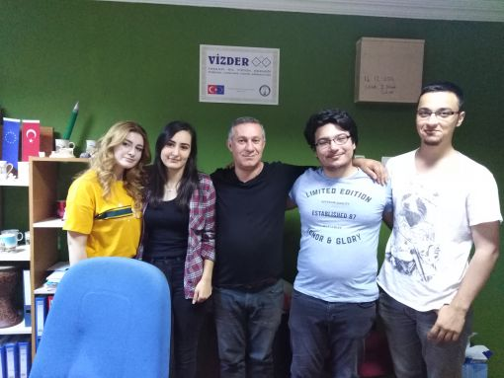
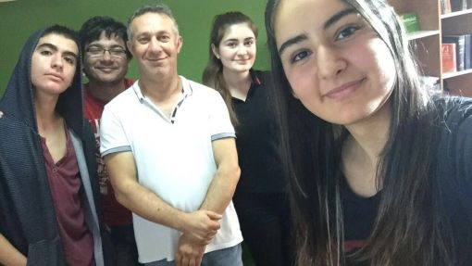

Slide 5
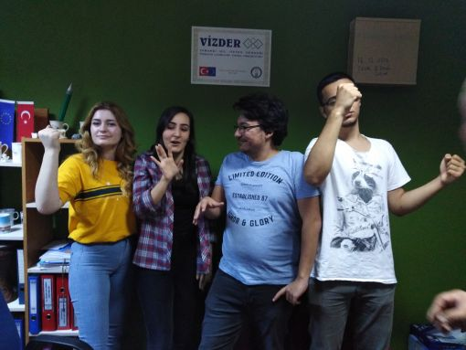

Slide 6
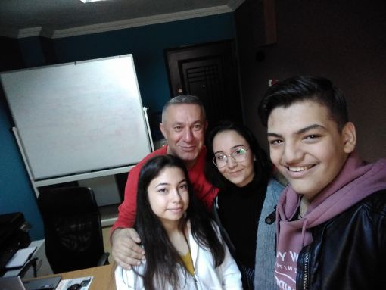
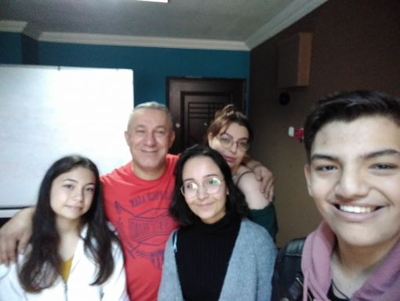
2019 YDT HAZIRLIK GRUBU

Slide 7
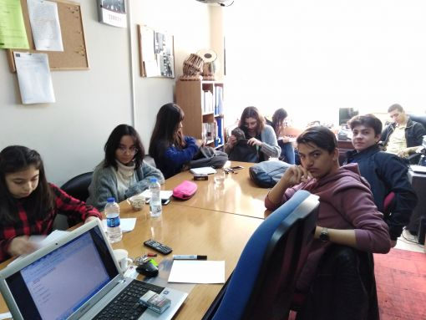
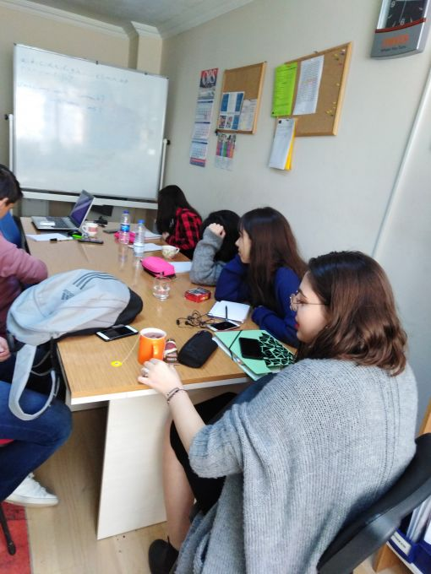

Slide 8
2019 FRANSIZCA HAZIRLIK DERSİ
Üyemiz ve Dernek Başkanımızın 2018 yılında üniversiteye göndermiş olduğu ve Derneğimizin kısaltma ismi olan VİZDER'i yaratan öğrencimizden Fransızca eğitimi.

Slide 9
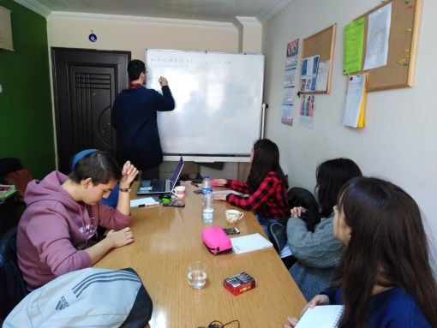
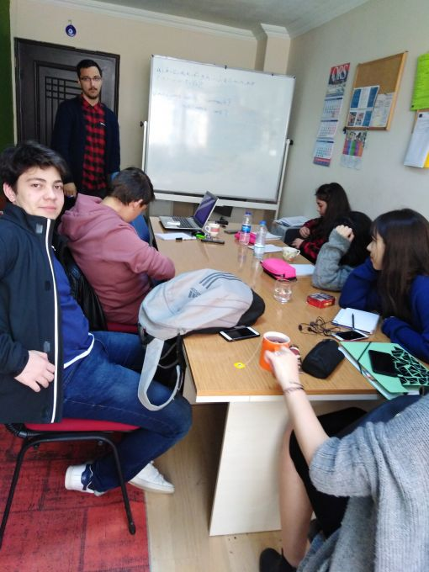

Slide 10
2019 MATEMATİK EĞİTİMİ
Saygı değer İzmit Halk Eğitim Müdürlüğü'nden Matematik öğretmenimiz, Yabancı dil öğrencilerimize Üniversite sınavı için matematik takviye eğitimi vermiştir.

Slide 11
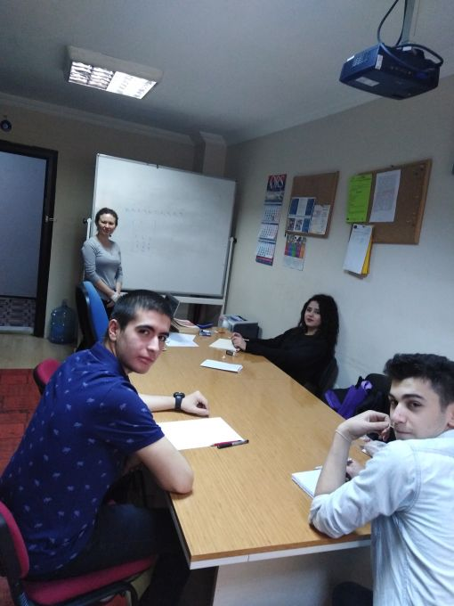
Hocam, Hocam, Hocam !!!

Slide 12
2019 YILI YDT DENEME SINAVI
YDT eğitimleri sırasındaki ilk deneme sınavımız. yaklaşık 38 deneme sınavı yapılmıştır.

Slide 13
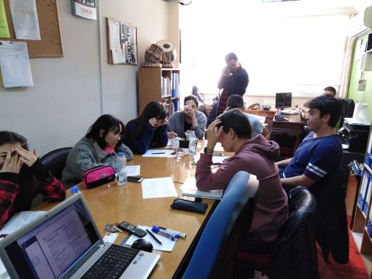
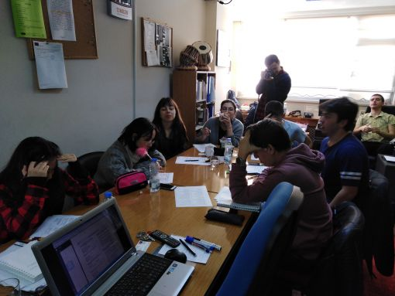

Slide 14
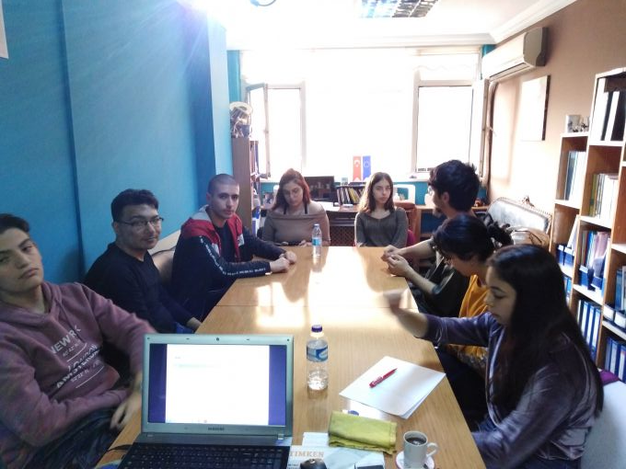

Slide 15
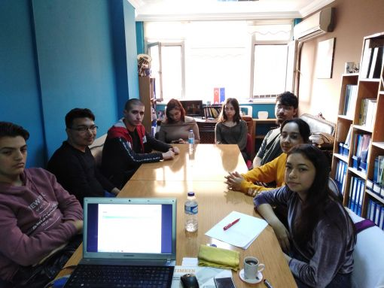

Slide 16
2018-2019 EĞİTİM ÖĞRETİM YILINDA İZMİT LİSESİ SAYISAL ÖĞRENCİLERİMİZ SINAV, MESLEKLER HAKKINDA SÖYLEŞİ VE BİLGİLENDİRME YAPILDI.

Slide 17
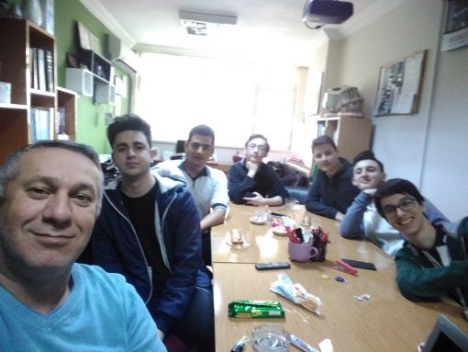
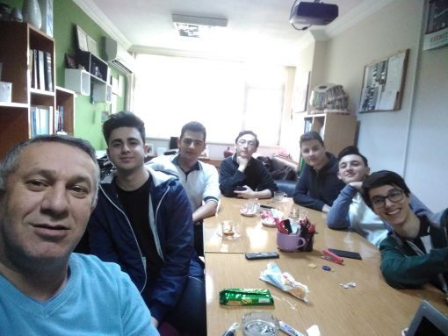

Slide 18
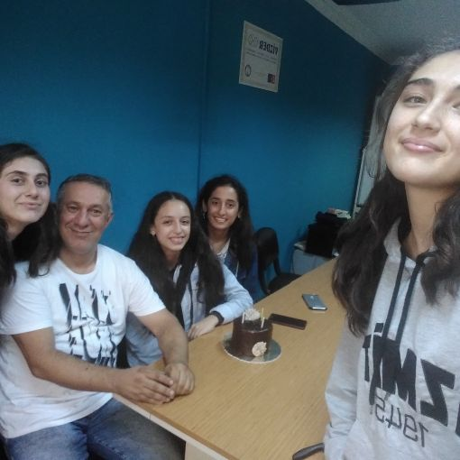
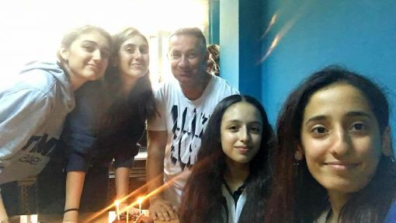

Slide 19
